Slide 1
9. Recurrent Neural Network

Slide 2
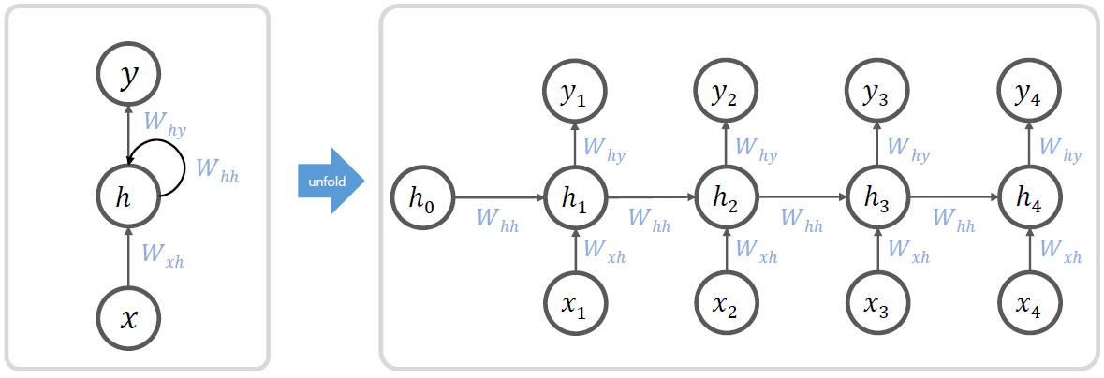
순환 신경망
Recurrent neural network (RNN): 입력과 출력을 sequence 단위로 처리하는 신경망
언어는 시간상으로 펼쳐지는 데이터 형태를 가지고 있어서 RNN으로 종종 처리됨
개선된 형식으로는 LSTM (Long short-term memory), GRU(Gated recurrent unit) 등이 있음
일반 RNN 표현 형식
펼친 표현 형식

Slide 3
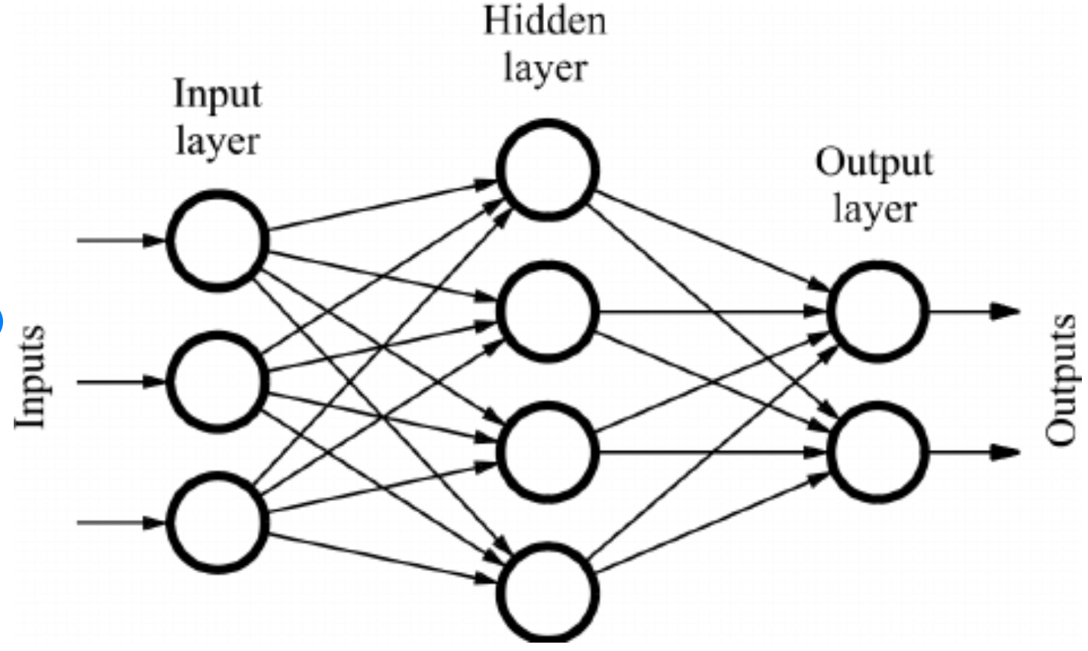
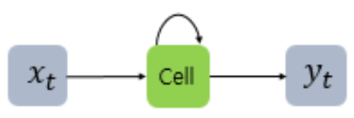
RNN 기본 구조
RNN에서는 은닉층 값을 다음 상태로 전송하는 구조를 가지고 있음
은닉층 셀은 이전 상태의 영향을 받으므로 memory cell이라고도 함
은닉층은 여러 개의 셀들로 구성될 수 있음
RNN 구조
기존의 feed-forward 구조

Slide 4
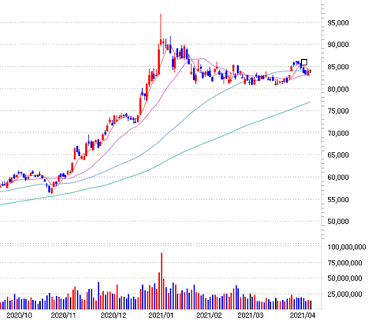
RNN 분석 대상
언어, 음성, 음악, 주가지수, 날씨 등 시간에 따라 변하는 신호는 RNN 방식으로 분석할 수 있음

Slide 5
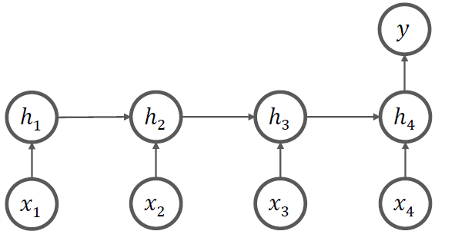
RNN 모델
Many-to-One 구조
Spam mail 분류, 감성분석(sentiment analysis) 등에 사용

Slide 6
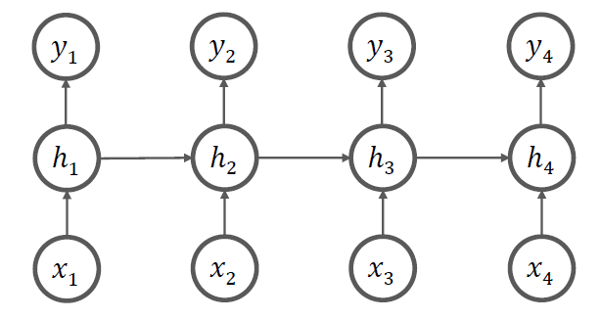
RNN 모델
Many-to-Many 구조
문서 생성 등에 사용

Slide 7
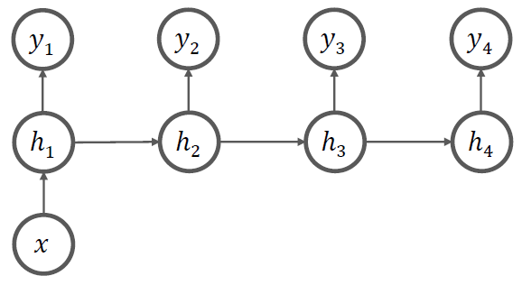
RNN 모델
One-to-Many 구조
영상에서 설명문을 유추하는 Image captioning 등에 사용

Slide 8
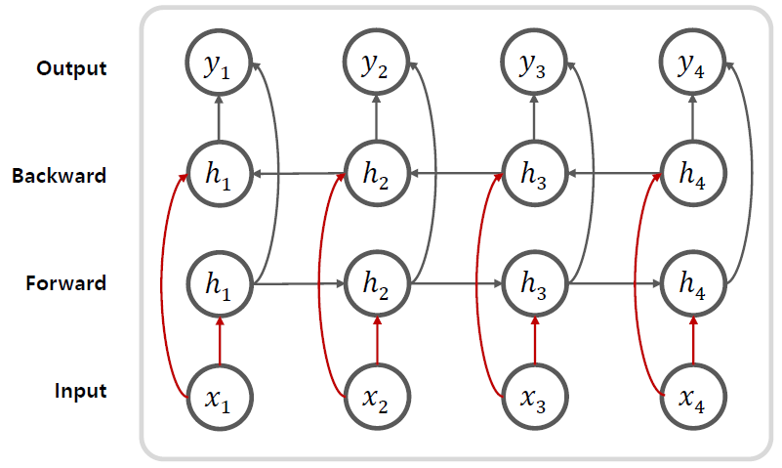
RNN 모델
Bidirectional 모델
양방향으로 진행

Slide 9
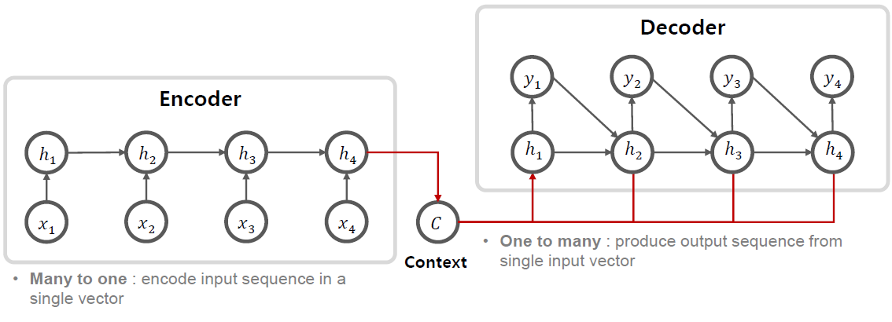
RNN 모델
Encoder-decoder (sequence-to-sequence) 모델
기계 번역에 사용

Slide 10
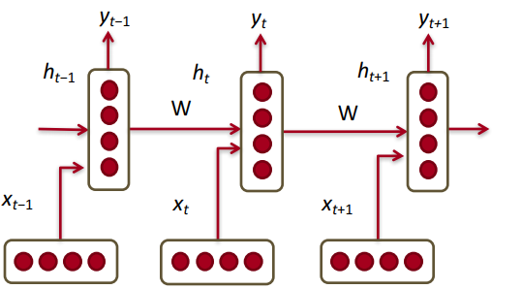
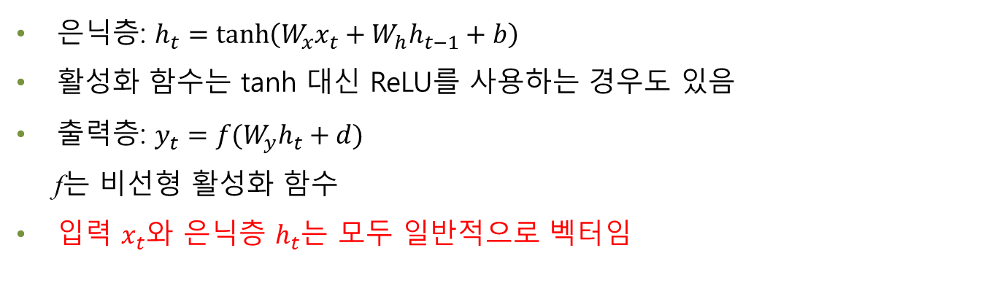
RNN의 수식 표현
은닉층: $h_{t}=\tanh\left(W_{x}x_{t}+W_{h}h_{t−1}+b\right)$
활성화 함수는 tanh 대신 ReLU를 사용하는 경우도 있음
출력층: $y_{t}=f(W_{y}h_{t}+d)$
f는 비선형 활성화 함수
입력 $x_{t}$와 은닉층 $h_{t}$는 모두 일반적으로 벡터임

Slide 11
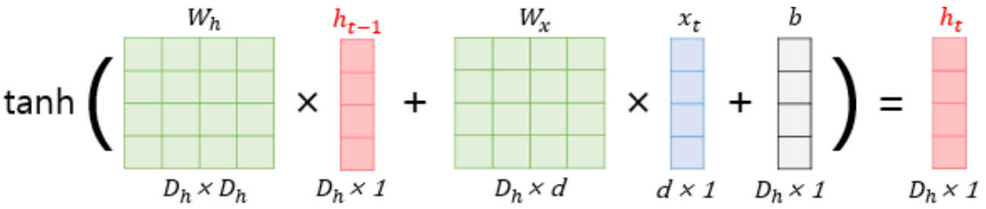
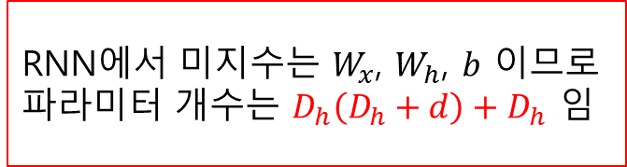





RNN 수식 표현
입력 벡터의 차원이 d, 은닉층의 크기를 D_{h}라 했을 때
$$x_{t}:d×1$$
$$W_{x}:D_{h}×d$$
$$W_{h}:D_{h}×D_{h}$$
RNN에서 미지수는 $W_{x}$, $W_{h}$, $b$ 이므로 파라미터 개수는 $D_{h}\left(D_{h}+d\right)+D_{h}$ 임
$$h_{t−1}:D_{h}×1$$
$$b:D_{h}×1$$

Slide 12
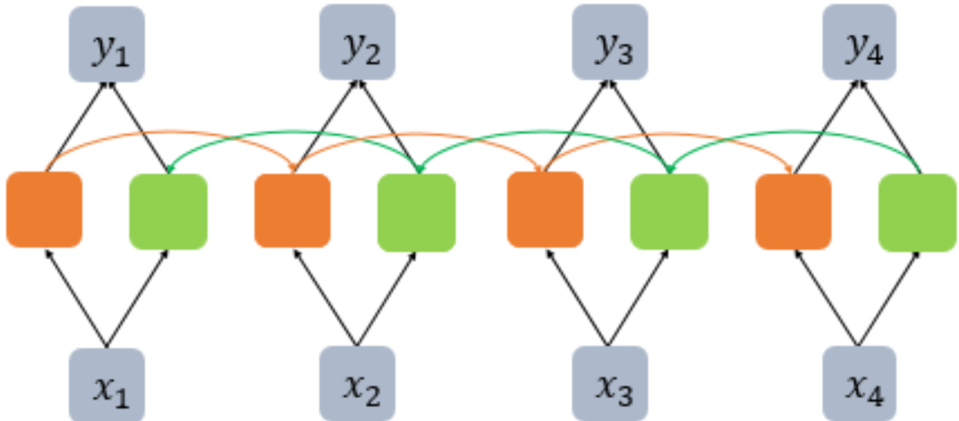
양방향(Bidirectional) RNN
양방향 RNN의 필요성: 문제를 풀기 위해 나중에 나오는 단어들도 필요한 경우가 있음
빈 칸 채우기 예제
Exercise is very effective at [ ] belly fat.
1) reducing 2) increasing 3) multiplying
RNN을 양방향으로 구현하는 방식도 사용되고 있음

Slide 13
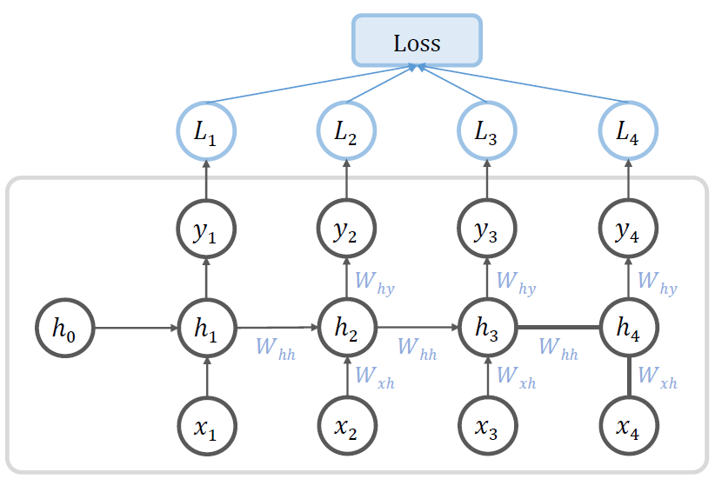
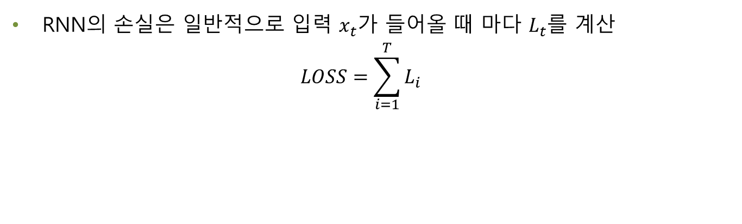
RNN에서의 비용 함수
RNN의 손실은 일반적으로 입력 $x_{t}$가 들어올 때 마다 $L_{t}$를 계산
$$LOSS=\sum_{i=1}^{T}{L_{i}}$$

Slide 14
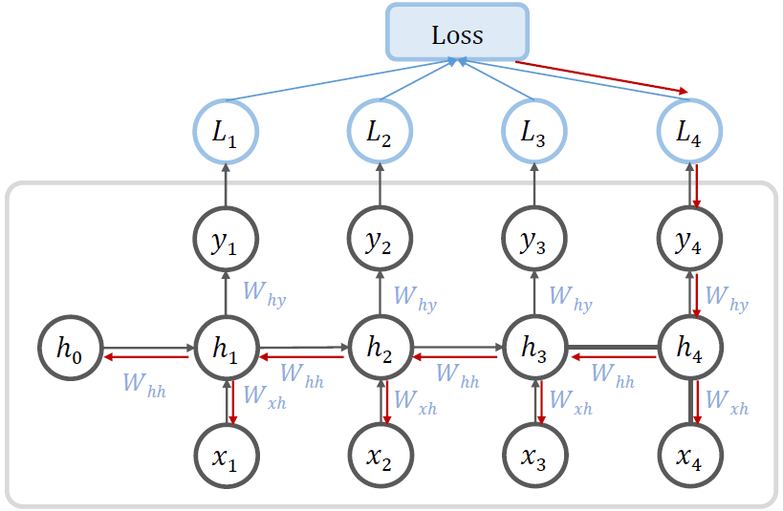
Backpropagation
한 문장과 같은 일정한 데이터가 들어오면 Backprop에 의해 파라미터를 갱신함
Backprop은 이전 단계로 전파되어야 함

Slide 15
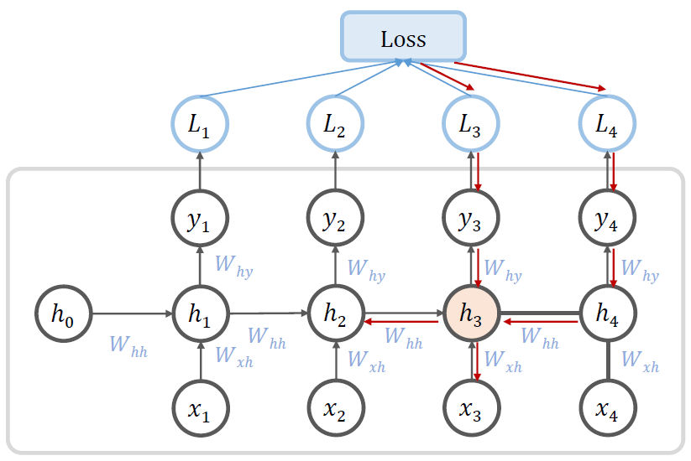
Backpropagation
Hidden node에서는 다음 단계에서 받은 gradient와 출력에서 받은 gradient를 더해서 사용

Slide 16
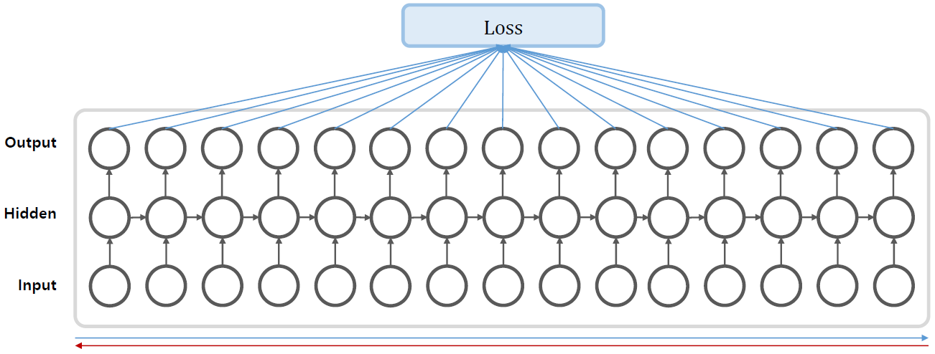
Backpropagation through time(BPTT)
한 문장과 같은 일정한 데이터가 들어오면 Backprop에 의해 파라미터를 갱신. 이 과정은 처음 단계까지 전파되어야 함

Slide 17
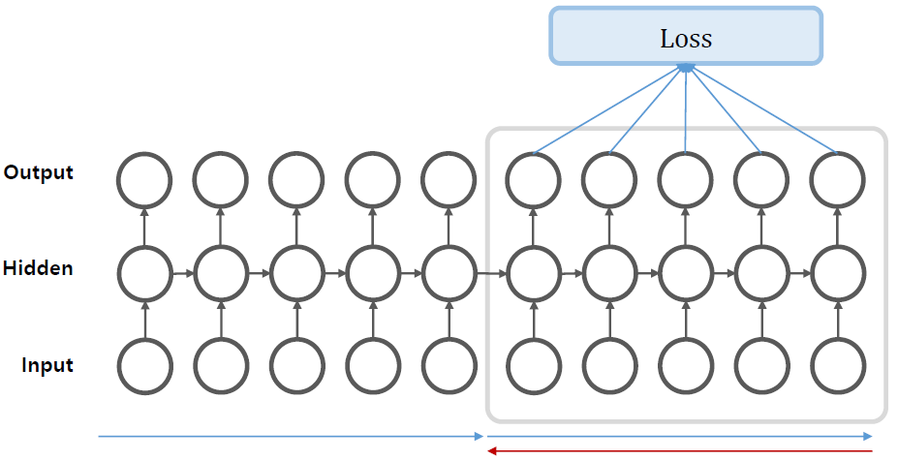
Truncated BPTT
계산 시간 절약을 위해 backprop 전파 단계를 일정 숫자로 제한

Slide 18
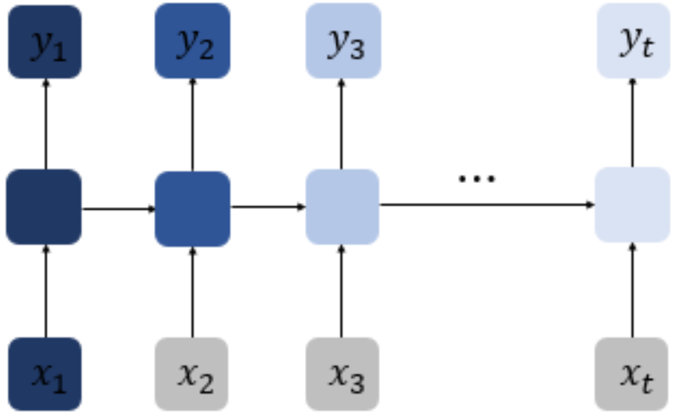
기본(Vanilla) RNN의 한계
은닉층에서 vanishing gradient 문제로 인해 이전 단어의 영향력이 오래 지속되지 못함: 아래 그림과 같이 시간이 지나면서 영향력이 줄어듦
언어에서는 단어의 영향력을 보다 오랫동안 유지해야 하는 경우가 많음 (장기 의존성 문제: Long-term dependencies)
사례: 모스크바에 여행을 왔는데 건물도 예쁘고 먹을 것도 맛있었어. 그런데 글쎄 직장 상사한테 전화가 왔어. 어디냐고 묻더라구 그래서 나는 말했지. 저 여행왔는데요. 여기 ___

Slide 19
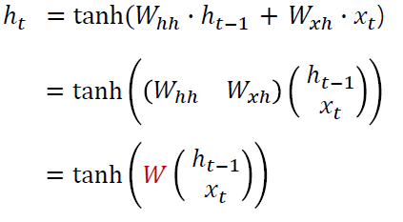
Gradient vanishing/exploding
RNN에서는 진행할 때마다 W 행렬이 계속 곱해짐
Backprop시에도 이전 단계로 갈 때마다 W가 곱해짐
이러한 성질에 의해 이전 단계로 갈수록 데이터 전파가 어려워지게 됨
이러한 한계를 극복하는 수단으로 LSTM과 GRU가 제안되었음

Slide 20
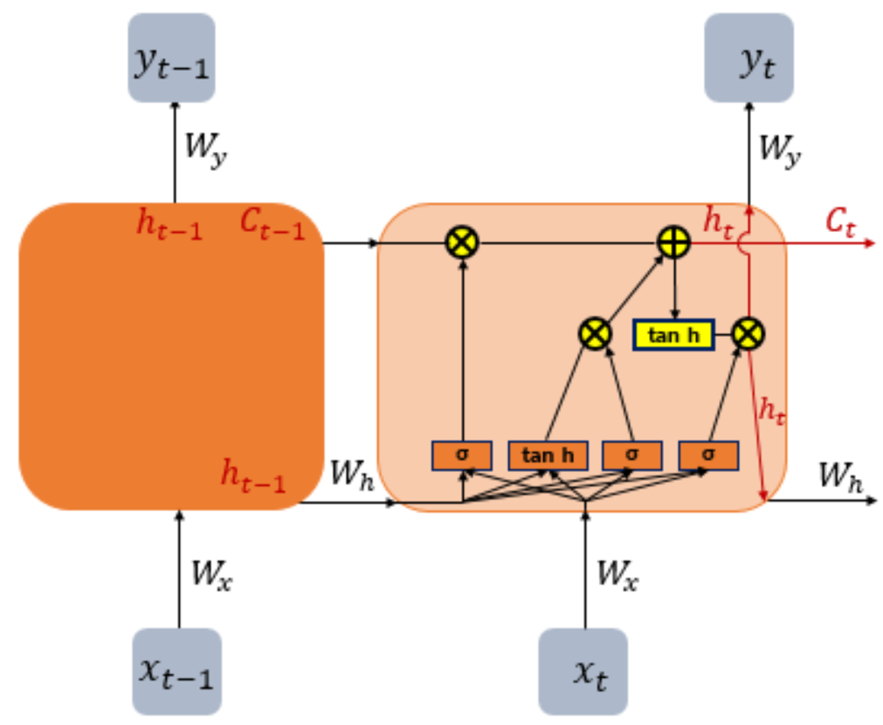
LSTM (Long short-term memory)
기본 RNN의 장기 의존성 문제를 해결하기 위해 불필요한 기억을 지우고 기억해야 할 것을 정하는 기법
긴 시퀀스의 입력을 처리하는데 좋은 성능을 보임

Slide 21
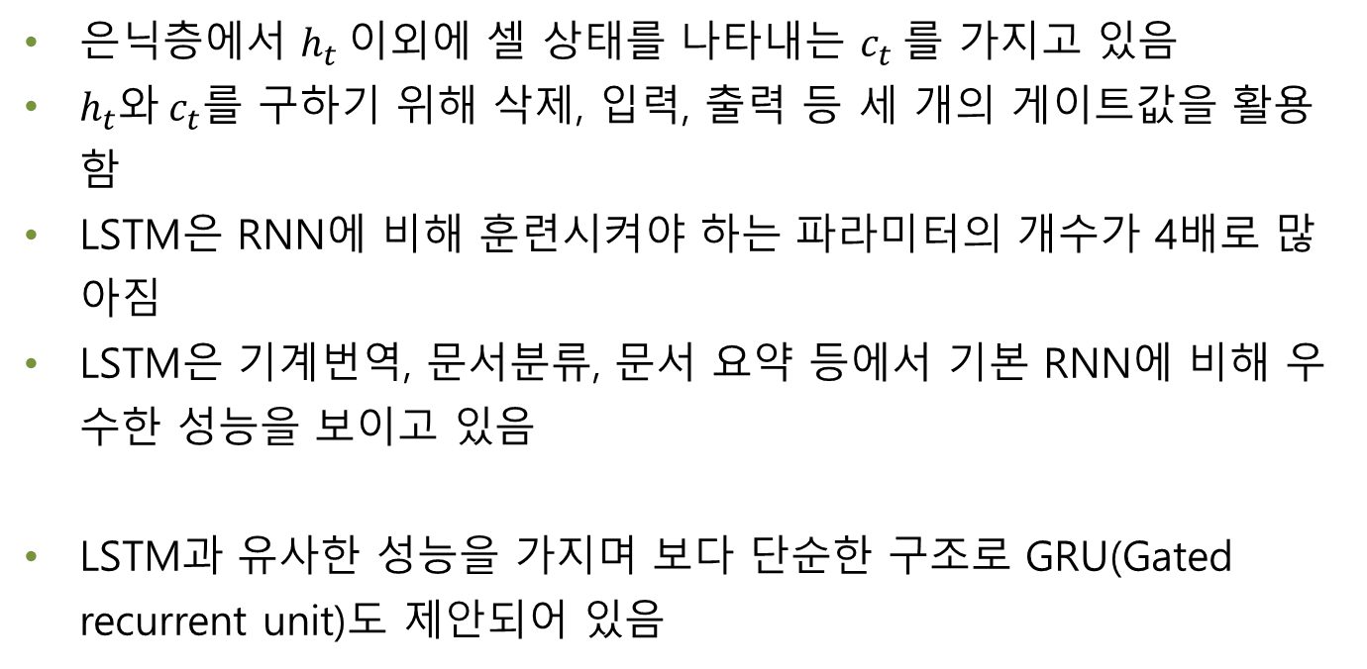
LSTM 동작 방식
은닉층에서 $h_{t}$이외에 셀 상태를 나타내는 $c_{t}$를 가지고 있음
$h_{t}$와$c_{t}$를 구하기 위해 삭제, 입력, 출력 등 세 개의 게이트값을 활용함
LSTM은 RNN에 비해 훈련시켜야 하는 파라미터의 개수가 4배로 많아짐
LSTM은 기계번역, 문서분류, 문서 요약 등에서 기본 RNN에 비해 우수한 성능을 보이고 있음
LSTM과 유사한 성능을 가지며 보다 단순한 구조로 GRU(Gated recurrent unit)도 제안되어 있음

Slide 22
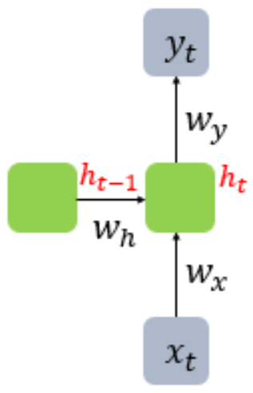

Long Short-term Memory (LSTM)
RNN의 한계: Vanishing gradient 문제로 인해 이전 단어의 영향력이 오래 지속되지 못함: 아래 그림과 같이 시간이 지나면서 영향력이 줄어듦
이 문제는 backpropagation 과정에서 W_{h}가 계속 곱해지면서 결과가 점점 0으로 수렴되면서 발생하는 것임
이 문제를 해결하기 위한 구조로 LSTM이 제안되었음
$$h_{t}=tanh⁡(W_{h}h_{t−1}+W_{x}x_{t})$$

Slide 23
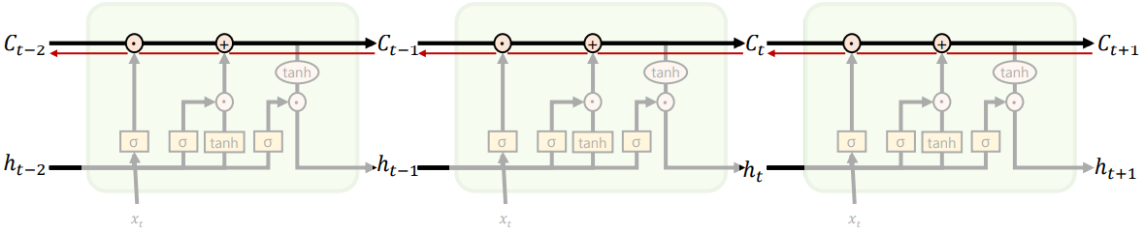
LSTM 구조
RNN과 달리 두 개의 상태변수 c_{t}, h_{t} 를 가짐
Backpropagation에서 W가 곱해지지 않는 구조로 만듦
c_{t} 는 오래 전파되어야 하는 장기 기억, h_{t} 는 단기 기억을 나타냄

Slide 24
LSTM: Long Short Term Memory
LSTM
장기 기억 c_{t−1}
망각 게이트
(Forget)
기억 게이트
(Remember)
장기 기억 c_{t}
단기 기억 h_{t−1}
입력 게이트
(Input)
출력 게이트
(Output)
단기 기억 h_{t}
사건 x_{t}
LSTM 게이트들을 이용하여 단기와 장기 기억을 어느 정도 활용하는지를 결정

Slide 25
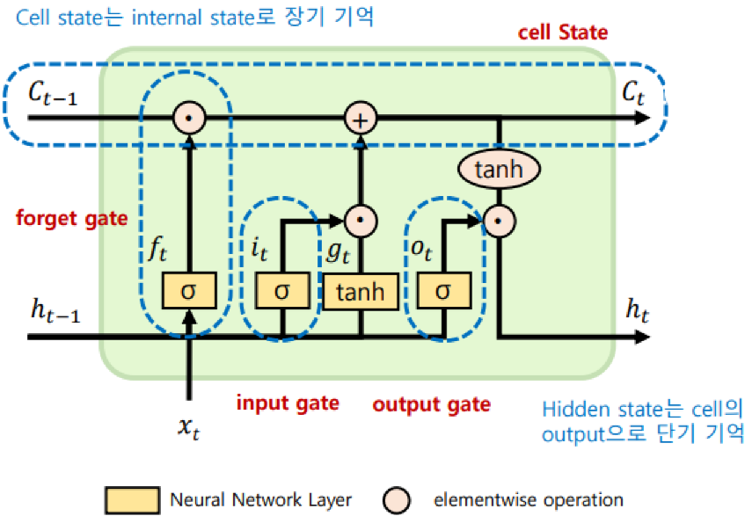
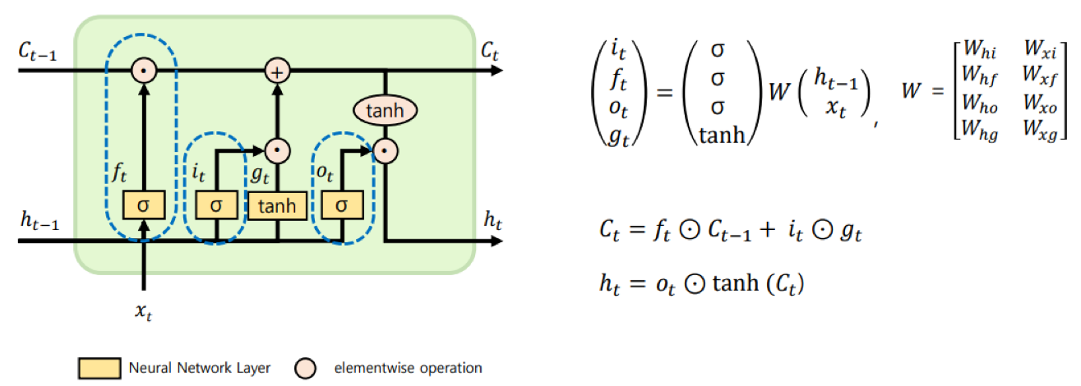
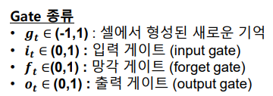

LSTM 구조
$⨀$ 는 원소별 곱셈을 의미

Slide 26
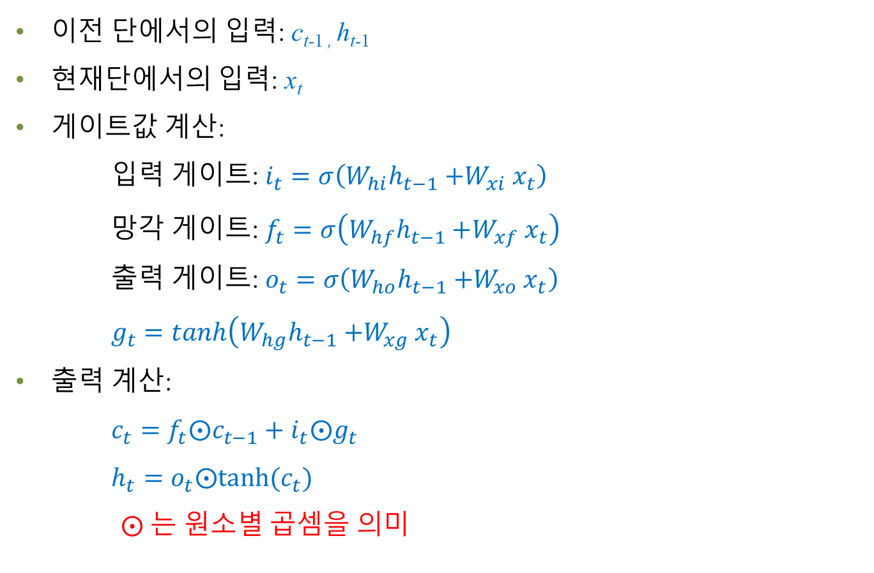
LSTM 동작 수식
이전 단에서의 입력: c_{t-1 ,} h_{t-1}
현재단에서의 입력: x_{t}
게이트값 계산:
입력 게이트: $i_{t}=σ\left(W_{hi}h_{t−1}{+W}_{xi}x_{t}\right)$
망각 게이트: $f_{t}=σ\left(W_{hf}h_{t−1}{+W}_{xf}x_{t}\right)$
출력 게이트: $o_{t}=σ\left(W_{ho}h_{t−1}{+W}_{xo}x_{t}\right)$
$g_{t}=tanh\left(W_{hg}h_{t−1}{+W}_{xg}x_{t}\right)$
출력 계산:
$c_{t}=f_{t}⨀c_{t−1}+i_{t}⨀g_{t}$
$h_{t}=o_{t}⨀tanh⁡(c_{t})$
$⨀$ 는 원소별 곱셈을 의미

Slide 27
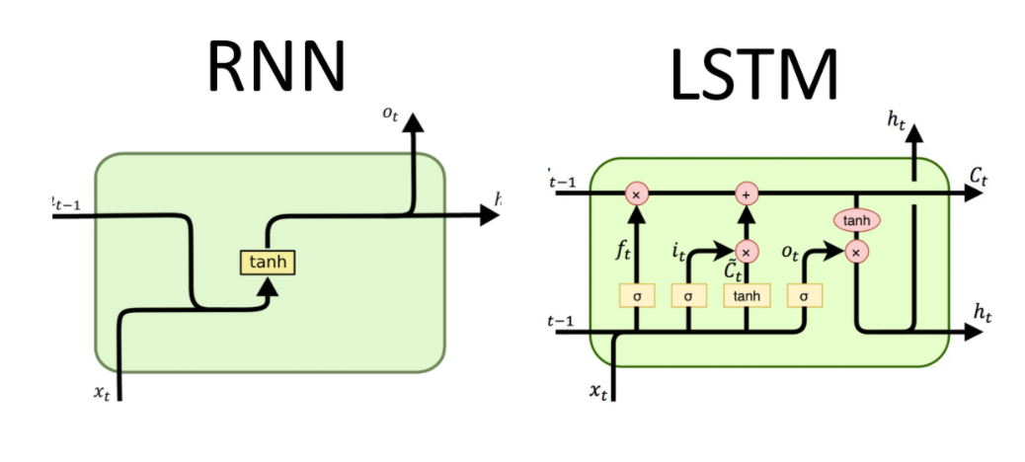
RNN과 LSTM 비교
일반적으로 LSTM은 RNN에 비해 장기 기억에서 성능이 더 우수한 것으로 평가됨
RNN의 경우 셀당 파라미터의 숫자는 RNN의 경우 2개(W_{h}와 W_{x})이나 LSTM은 8개(W_{hi} ~W_{hg ,}W_{xi} ~W_{xg})이므로 더 많은 훈련 데이터가 필요

Slide 28
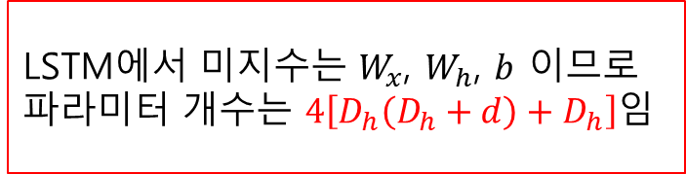
LSTM 파라미터 개수
입력 벡터의 차원이 d, 은닉층의 크기를 D_{h}라 했을 때
$$x_{t}:d×1$$
$$W_{x}:D_{h}×d$$
$$W_{h}:D_{h}×D_{h}$$
LSTM에서 미지수는 $W_{x}$, $W_{h}$, $b$ 이므로 파라미터 개수는 $4\left[D_{h}\left(D_{h}+d\right)+D_{h}\right]$임
$$h_{t−1}:D_{h}×1$$
$$b:D_{h}×1$$

Slide 29

케라스에서 RNN과 LSTM의 파라미터 비교
케라스에서 RNN과 LSTM을 생성할 때 파라미터 숫자를 비교해보면 다음과 같음
RNN의 경우
model = Sequential()
model.add(Embedding(1000, 100))
model.add(SimpleRNN(120))
_________________________________________________________________ Layer (type) Output Shape Param # =================================================================
embedding (Embedding) (None, None, 100) 100000
simple_rnn (SimpleRNN) (None, 120) 26520 _________________________________________________________________
LSTM의 경우
model = Sequential()
model.add(Embedding(1000, 100))
model.add(LSTM(120))
_________________________________________________________________ Layer (type) Output Shape Param # ================================================================= embedding (Embedding) (None, None, 100) 100000
lstm (LSTM) (None, 120) 106080 _________________________________________________________________
$$\left(100+120\right)×120+120$$
$$4×\left(\left(100+120\right)×120+120 \right)$$

Slide 30
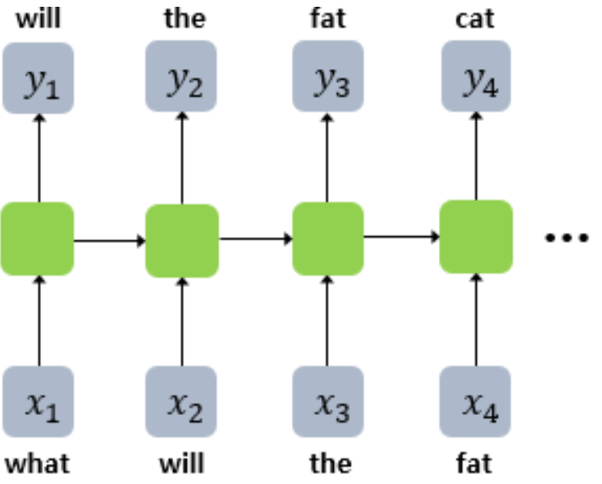
RNN Language Model (RNNLM)
쓰여진 문장들을 RNN 방식으로 학습시켜서 다음에 나오는 단어를 예측하는 방식
학습 방식 예제: “what will the fat cat sit on”이라는 문장으로 학습하는 경우 이전 단어와 현재 단어로 다음 단어를 예측

Slide 31
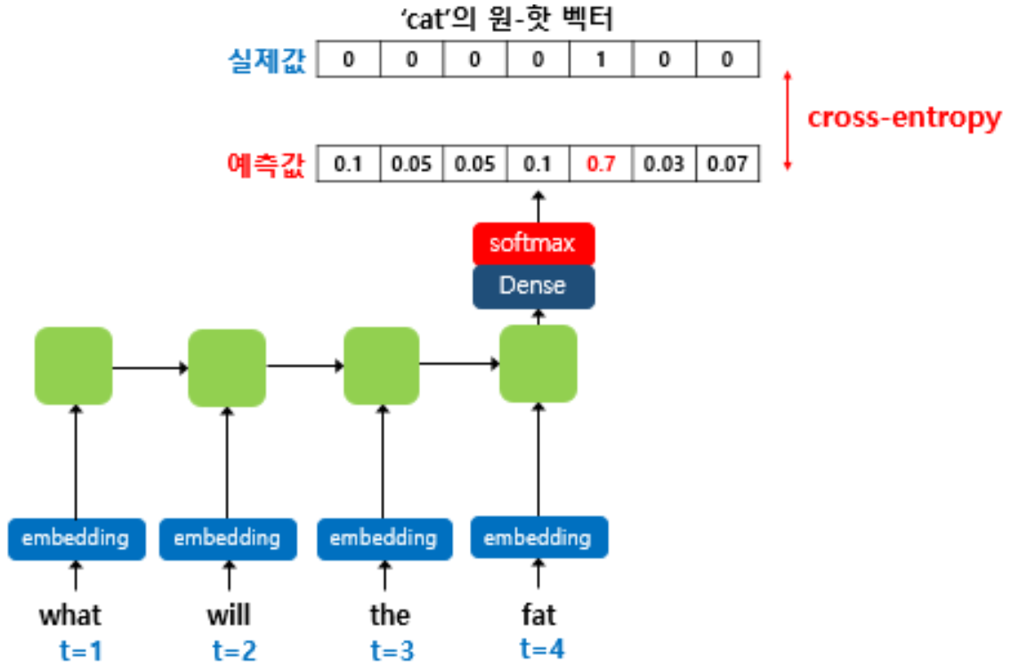
RNNLM 학습 방식
학습 문장에 나오는 다음 단어와 예측된 출력값을 비교하여 비용 함수를 정의

Slide 32
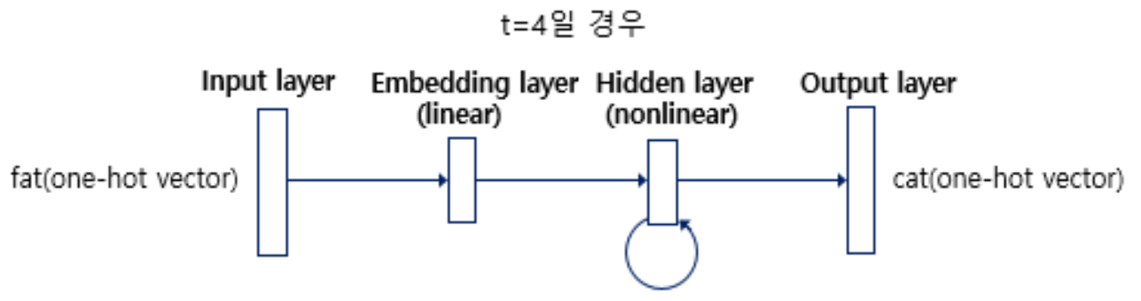
RNNLM 학습 구조
신경망은 RNN으로 구성
입력과 출력 단어는 one-hot vector로 표현
입력 단어는 embedding vector로 변환됨. 각 단어를 embedding vector로 표현하는 방법은 별도로 유도된 방식을 사용(10장의 word2vec 방식을 사용할 수도 있음)

Slide 33
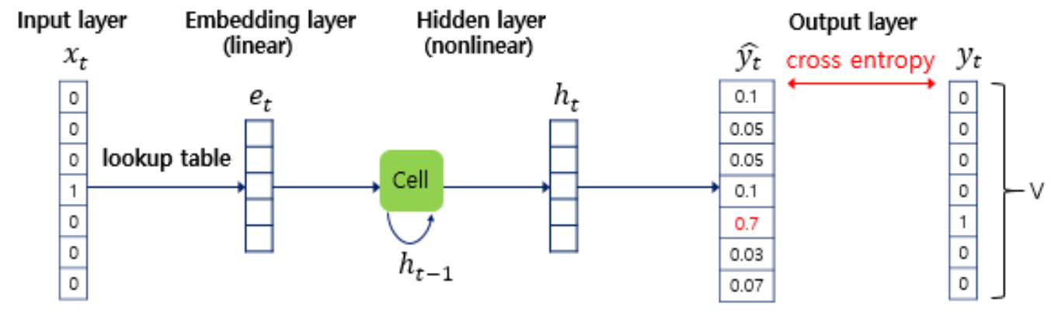


RNNLM 진행 수식
변환 수식:
임베딩층 $e_{t}=lookup\left(x_{t}\right)$
은닉층
출력층 $\hat{y_{t}}=softmax\left(W_{y}h_{t}+d\right)$
비용 함수를 줄이는 방향으로 임베딩 벡터를 학습시킴
$$h_{t}=tanh\left(W_{x}e_{t}+W_{h}h_{t−1}+b\right)$$

Slide 34
RNNLM을 이용한 텍스트 생성
RNNLM은 현재까지의 단어들로 부터 다음 단어를 예측하는 기능을 가지고 있으므로 충분히 훈련된 상태에서는 문장을 생성할 수 있음
기본 RNN이나 LSTM을 이용하여 텍스트를 생성하는 기능을 구현할 수 있음

